Slide 1
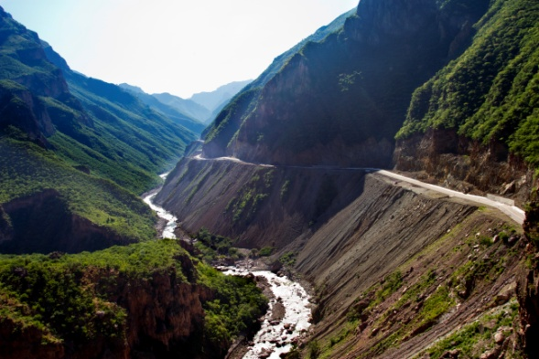
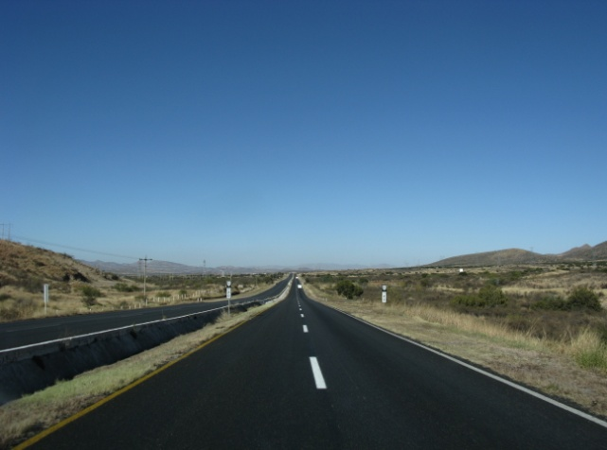
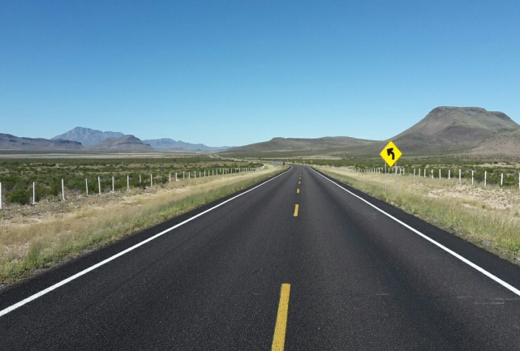
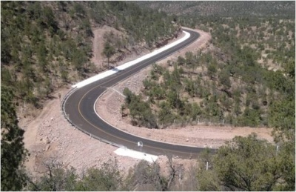
27 de Junio de 2017

Slide 3
Las mayores Fortalezas de nuestro Estado son:
Contamos con una Ubicación Estratégica, la cual nos permite
acceso directo al mercado Norteamericano ya sea vía Terrestre,
Ferroviaria y Aérea.
Alto potencial de Inversión en Generación de Energías Renovables.
Alta atracción de Inversión Extranjera para la Industria Manufacturera
y Minera.
Alta producción y exportación ganadera, así como productos con valor
agregado.
Primeros lugares en producción agrícola (avena, maíz, manzana).
Calidad de mano de obra en Manufactura.

Slide 4
Las mayores Debilidades de nuestro Estado son:
Inseguridad.
Servicios de salud insuficientes.
Deficiencias en Servicio de Transporte Público.
Corrupción.
Desigualdad Social.

Slide 5
Ejes para el Desarrollo Sustentable dentro del Plan Estatal
Desarrollo Humano y Social
Economía, Innovación y Desarrollo Sustentable
Infraestructura, Desarrollo Urbano y Ecología
Justicia y Seguridad
Gobierno Responsable

Slide 7
Nuestra Visión al Futuro:
Lograr un Estado íntegro, libre, justo, democrático, incluyente, referencial, con un crecimiento vigoroso, con bienestar, prosperidad, paz y oportunidades para todos sus habitantes.
Que cuente con una sociedad participativa, solidaria y respetuosa de los derechos humanos, con una economía vigorosa, innovadora y sustentable y buena calidad de vida, donde todas y todos vivimos en paz, con libertad y entusiasmo.

Slide 8
Chihuahua en el 2030:
- Un Estado que aprovecha su ubicación geográfica estratégica para detonar todo su potencial.
- Consolidación del Corredor Económico del Norte, el cual impulsa el intercambio comercial entre los Estados Unidos de Norteamérica y los Estados del Noroeste.
- Explotar nuestra ubicación geográfica para obtener preferencia logística al tener fortalecido el Eje Comercial Dallas – Ojinaga - Topolobampo, el cual impulsa el intercambio comercial de los Estados Unidos de Norteamérica hacia el Pacífico principalmente.
- Fructificar la conexión terrestre con los Estados vecinos gracias a las nuevas Carreteras Interestatales las cuales eficientizan y promueven la productividad.
- Contar con la infraestructura Férrea y Carretera la cual incentive al sistema de transporte de mercancías por el Estado, y haciendo de este un detonante de la economía estatal.

Slide 9
- Contar con una frontera norte más dinámica, en especial Cd. Juárez, al ser una comunidad vibrante, pujante y trabajadora la cual no dependa ya en su mayoría de la Industria manufacturera y diversifique su actividad económica.
- Un Estado el cual cuente con un sistema de transporte urbano eficiente, bien planeado y al alcance de todos, que permita que la población deje sus vehículos en beneficio de su economía y del medio ambiente.
- Un Estado fortalecido en el ámbito de las comunicaciones, el desarrollo urbano y el agua, consientes del cuidado del medio ambiente y la sustentabilidad del Estado.
- Chihuahua cuenta con un creciente sector turístico e industrial que complementa su desarrollo.

Slide 11
Infraestructura Estratégica para el Desarrollo Económico y Social
1.- Construcción y Modernización de los Ejes y Corredores Comerciales
2.- Construcción de Carreteras Interestatales
3.- Modernización de la Infraestructura Ferroviaria y Fronteriza

Slide 12
Actualmente algunos tramos carreteros que comprenden la Ruta Cd. Juárez - Durango ya no cumplen con las expectativas de seguridad y comodidad que demandan los usuarios.
Con la conclusión del Corredor Mazatlán – Matamoros, Tamps., en su tramo de Durango a Mazatlán se estima que se verá incrementado el flujo de transito pesado derivado del aumento de operaciones de transporte hacia el Norte del País, lo cual incrementará el problema que genera la mezcla de transito ligero y pesado.
Con la realización del Corredor se fortalecerá la integración regional entre los Estados de Durango y Chihuahua, ya que facilitará el intercambio de bienes y servicios, así como el traslado de personas que permiten llegar a los puertos del Pacífico y del Golfo.
Para ello, se ha considerado la construcción y modernización de los siguientes tramos, que no cuentan con las características de servicio necesarias para su operación.

Slide 13
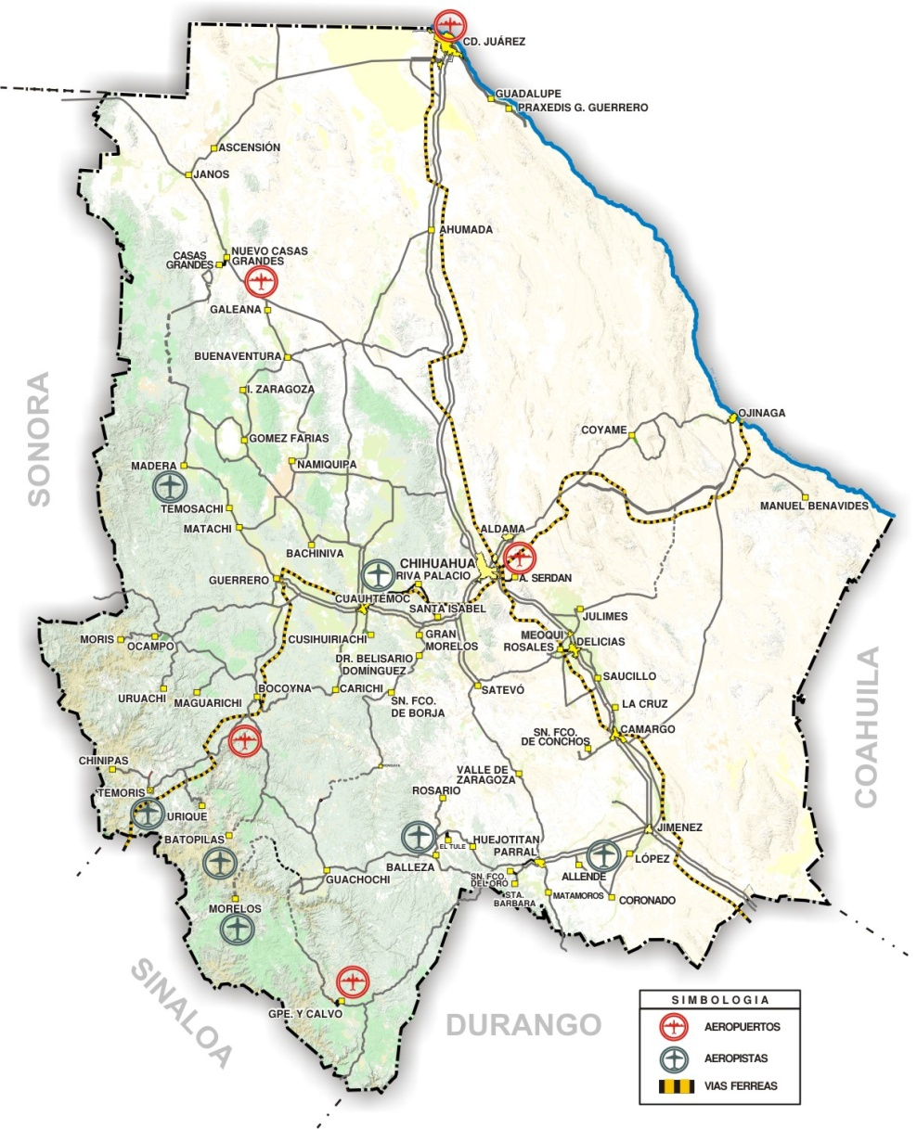
Tramos por Modernizar y/o Construir
Modernización del Ramal a Jerónimo
Construcción del Libramiento Ferroviario
Construcción del Libramiento Oriente de
Cd. Juárez
Modernización de la Carretera Chihuahua -
Cd. Juárez
Construcción del Libramiento Poniente en
Chihuahua
Modernización de la Carretera Chihuahua -
Cuauhtémoc, (Tramo Chihuahua – Palomas)
Modernización de la Carretera Chihuahua -
Parral (Vía corta)
Modernización de la Carretera Parral –
Matamoros – Limite de Estados
Construcción del Libramiento Matamoros

Slide 14
Actualmente para el traslado de bienes procedentes de Asia a través del océano pacifico, se utiliza la ruta Long Beach, Ca. – Dallas, Tx. la cual tiene una longitud de 2,303 Kms. con un tiempo de recorrido de 29 hrs.; este nuevo corredor tendrá una longitud de 1,909 Kms. con lo cual se ahorraran 394 Km. que representan 5 hrs. menos de viaje.
El ferrocarril Chihuahua al Pacifico no ha representado una solución total para el transporte masivo del puerto de Topolobampo hacia los Estados Unidos de América.
La alternativa de este corredor carretero complementaría satisfactoriamente la necesidad del transporte con una mayor rapidez y generaría un desarrollo inducido a todo lo largo de la ruta, ya que el propio transporte generaría una importante derrama directa.
Los Estados de Chihuahua y Sinaloa durante varios años han estado pugnando por que se lleve a cabo la realización de este corredor Dallas – Ojinaga - Topolobampo.
El tramo por construir atraviesa la Sierra Tarahumara logrando la comunicación de lugares actualmente aislados del desarrollo estatal.

Slide 15
Para que quede concluido este corredor se requiere conectar el tramo entre Bahuichivo (Chih) y Choix (Sin).
Actualmente el Gobierno Federal concluyo el tramo San Rafael – Bahuichivo con una longitud total de 34.2 Kms.
Algunos tramos carreteros existentes que comprenden ésta Ruta Dallas – Ojinaga - Topolobampo ya no cumplen con las expectativas de seguridad y comodidad que demandan los usuarios, debido a las características geométricas las cuales no permiten una circulación más fluida teniendo en cuenta el incremento de trafico.
Es imperante la necesidad de construir un Corredor Carretero Económico de largo alcance, ya que por un lado comunica los Estados de Chihuahua y Sinaloa, pero se extiende como un Corredor Troncal de Transporte entre el Puerto de Topolobampo en Sinaloa y la región de Dallas Texas, en los Estados Unidos de América.
Por ello, se ha considerado la modernización y construcción de los siguientes tramos, los cuales actualmente no cuentan con las características de servicio necesarias para su operación y la construcción de libramientos para mejorar la conectividad carretera en los centros de población.

Slide 16
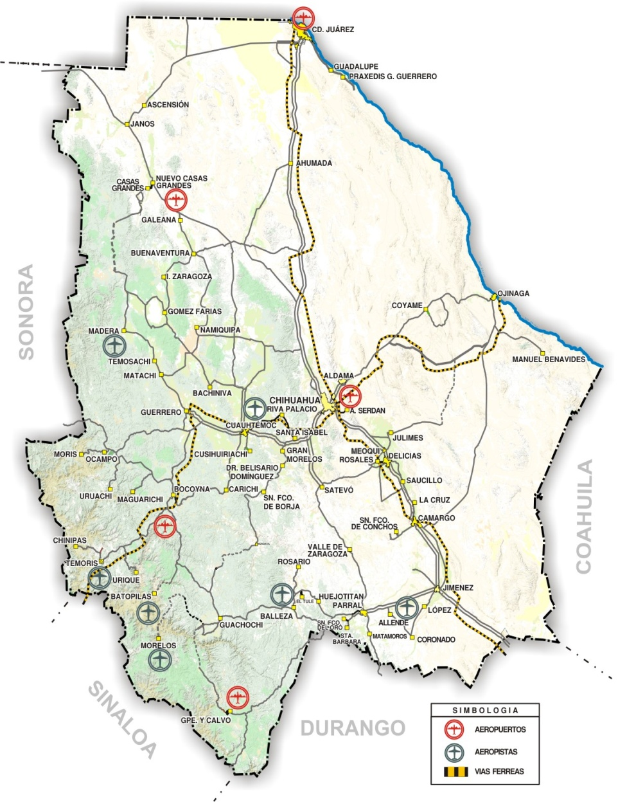
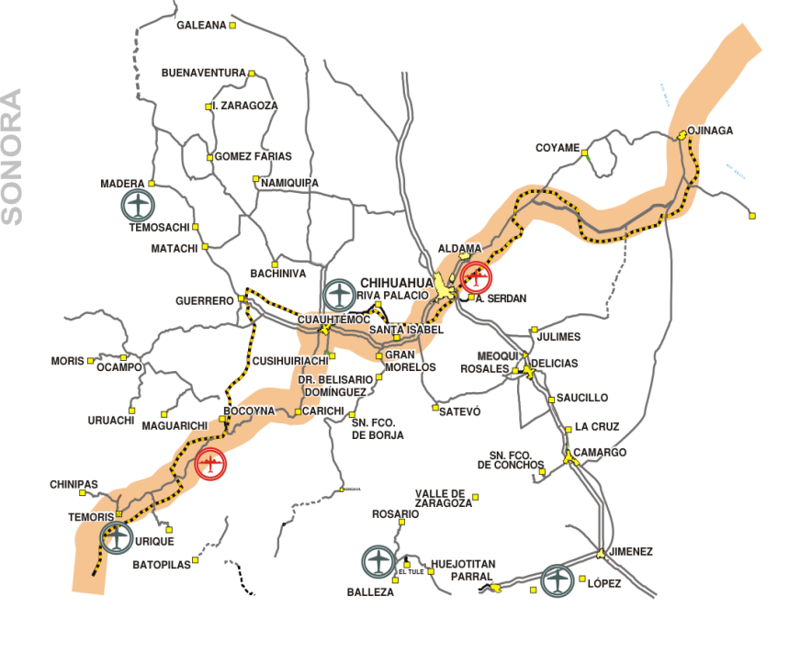
Tramos Modernizados
Carretera Chihuahua - Ojinaga
Carretera Chihuahua – Cuauhtémoc
Tramo: Plomas - Cuauhtémoc
Tramos por Modernizar y/o Construir
a Dallas
Modernización Chihuahua - Ojinaga
Tramo: La Mula (Km 201+100) – Ojinaga
Tramo: Aldama (Km 30+000) – Km 85+000
Tramo: Chihuahua – Aldama (Cuerpo B)
Construcción del Libramiento Sur en
Chihuahua
Construcción del Libramiento Sur en
Cuauhtémoc
Modernización de la Carretera Cuauhtémoc
- Carichi
Construcción de la Carretera Bocoyna –
Sisoguichi - Carichi
San Rafael
Bahuichivo
Modernización de la Carretera Bocoyna –
Creel - San Rafael
Construcción de la Carretera Bahuichivo
Limite de Estados – Choix (Sin)
Subtramo: San Rafael – Bahuichivo
Subtramo: Bahuichivo – Limite de Estado
a Choix

Slide 17
Las carreteras Interestatales son corredores de transporte que enlazan centros de población importantes que generan o atraen un gran número de viajes de largo itinerario. Su construcción y modernización tiene un profundo efecto en la economía de México y es detonante para eficientizar y promover la productividad.
El Estado de Chihuahua cuenta con carreteras interestatales que comunican solo con los estados de Durango y Sonora. La comunicación con Sonora es deficiente, las dos rutas existentes están alojadas en terreno montañoso con limitaciones al transito en presencia de climas adversos.
No obstante que la frontera común con el Estado de Coahuila es de más de 280 Km., no existe una comunicación directa. De la misma forma, tampoco existe una carretera que conecte Chihuahua con Sinaloa, donde se comparten 250 Km. de frontera, en una zona de orografía altamente accidentada dentro de la Sierra Madre Occidental.
Esta situación ha propiciado un relativo aislamiento del Estado de Chihuahua con sus vecinos, limitando el intercambio comercial, cultural y turístico. No hay conexión directa a los puertos del Pacifico y las rutas alternas por Sonora y Durango son deficientes e inadecuadas para la correcta operación de vehículos de carga.

Slide 18
Se plantean obras que permitan mejorar los accesos a regiones, ciudades, puertos y fronteras, se plantean proyectos carreteros críticos para la movilidad, el desarrollo económico y la seguridad nacional.
Es indispensable impulsar los proyectos de infraestructura que propicien la comunicación con los Estados vecinos mediante vías de comunicación que faciliten el intercambio, de bienes, servicios y el transporte de personas.
Se propone que mediante la inversión de recursos Federales se promueva la construcción de Carreteras Interestatales con los Estados de Sinaloa, Durango y Coahuila.

Slide 19
Construcción de la Carretera
Manuel Benavides, Chih. – Nueva Rosita, Coah.
Construcción de la Carretera
San Fernando, Chih. - Hércules, Coah..
a Bavispe
(Sonora)
Construcción de la Carretera
Escalón, Chih. - Cuatro Ciénegas, Coah..
a Huachinera
(Sonora)
Construcción de la Carretera
Santa Bárbara, Chih. - Providencia, Dgo.
Construcción de la Carretera
Ciénega Larga, Chih. - Guanaceví, Dgo.
a Sahuaripa
(Sonara)
a Nueva Rosita
(Coahuila)
Construcción de la Carretera
Puerto Sabinal, Chih. - Badiraguato, Sin.
(Falta tramo de Sinaloa)
a Hércules
(Coahuila)
Construcción de la Carretera
Madera, Chih. - Sahuaripa, Son..
Construcción de la Carretera
El Willy, Chih. - Huachinera, Son..
a Cuatro Ciénegas
(Coahuila)
a Providencia
(Durango)
Construcción de la Carretera
Janos, Chih – Bavispe, Son..
a Guanaceví
(Durango)
a Badiraguato
(Sinaloa)

Slide 20
A) Infraestructura Fronteriza
En cuanto a los cruces fronterizos, es innegable su impacto en el desarrollo de las actividades propias del Estado, por lo cual es necesario promover la apertura de nuevos cruces y la modernización de los existentes, así como la construcción y/o modernización de sus vías de acceso, con la finalidad de inscribir al Estado en la dinámica de desarrollo económico que se ha dado desde la puesta en vigor del Tratado de Libre Comercio de Norteamérica.
Por ello es necesario impulsar los Proyectos Estratégicos y modernizar la infraestructura fronteriza de tal manera que facilite el intercambio comercial entre ambas naciones y con esto estimular nuevas oportunidades de integración regional.

Slide 21
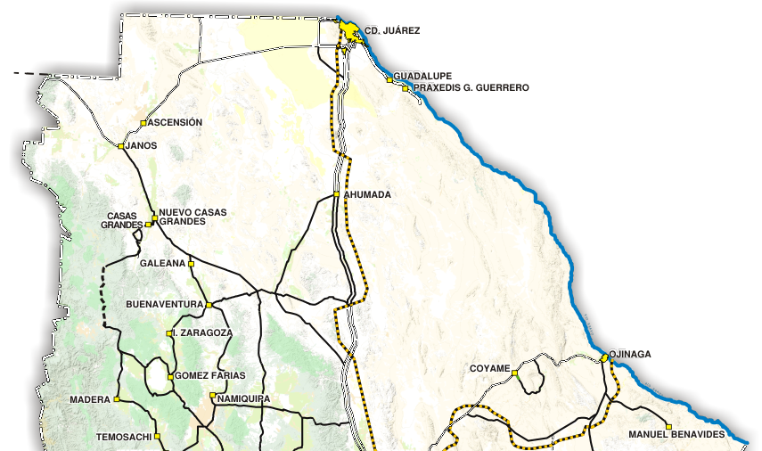
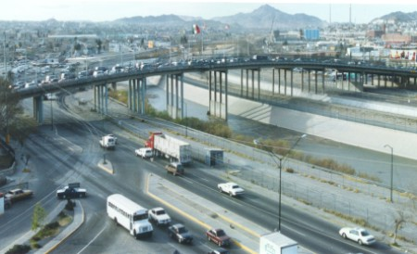
Puerto
Palomas
Puerto
Palomas
Puerto
Jerónimo
Puerto
Paso del Norte
Puerto
Lerdo
Puerto
El Berrendo
Puerto
El Berrendo
Puerto
Zaragoza
Cruces Fronterizos
Puerto
Zaragoza
Cruce Fronterizo El Berrendo
Puerto
Córdova
Puerto
Porvenir
Cruce Fronterizo Puerto Palomas
Puerto
Guadalupe
Puerto
Guadalupe
Cruce Fronterizo Puerto Jerónimo
Puerto
Guadalupe
Cruce Fronterizo Paso del Norte
Cruce Fronterizo Lerdo
Cruce Fronterizo Córdova de las Américas
Cruce Fronterizo Zaragoza
Cruce Fronterizo Guadalupe
Cruce Fronterizo Provenir
Cruce Fronterizo Ojinaga
Cruces Fronterizos por Modernizar
Puerto
Ojinaga
Puerto
Ojinaga
Cruce Fronterizo El Berrendo
Cruce Fronterizo Puerto Palomas
Cruce Fronterizo Zaragoza
Cruce Fronterizo Guadalupe
Cruce Fronterizo Ojinaga

Slide 22
B) Infraestructura Ferroviaria
La infraestructura ferroviaria en el Estado (de jurisdicción federal), esta concesionada a la empresa privada, presentando una óptica empresarial, la cual, en la generalidad de los casos, no coincide con los objetivos del Gobierno Estatal.
El creciente volumen automotor que se presenta en las zonas urbanas ha provocado un pronunciado conflicto entre ambos modos de transporte. El obstáculo que representan el uno hacia el otro los restringe, provocando pérdidas de horas-hombre, accidentes, incrementos en los costos de operación y aumentos en los tiempos de recorrido donde, para el caso del ferrocarril, se afecta directamente su competitividad.
El ferrocarril, que en sus orígenes represento un motor de desarrollo a nivel nacional, se ha convertido en una barrera para el desarrollo armónico de los centros urbanos.
Es por ello que la gestión de cruces entre ambos modos de transporte es de marcada importancia y requiere la participación de las diversas instancias y niveles de gobierno para promover iniciativas que lleven a una adecuada convivencia entre ambos modos de transporte tanto en los cruces de zonas urbanas como en carreteras.

Slide 23
Libramiento Ferroviario en Cd. Juárez
(Samalayuca - San Jerónimo, incluye cruce fronterizo)
El Gobierno del Estado ha realizado su gestoría ante la Dirección de Transporte Ferroviario y Multimodal de la Secretaría de Comunicaciones y Transportes para analizar la problemática que actualmente se genera en Ciudad Juárez por el crecimiento de la mancha urbana y la operación ferroviaria que tiene en la actualidad.
Los acuerdos que se han tenido con el Gobierno Federal es que se inicie y concluya un libramiento ferroviario que utilizaría la misma trayectoria del tramo carretero que comunica Samalayuca – Cruce Fronterizo (Jerónimo – Santa Teresa) y se conecte con la vía férrea que cruza el sur de los estados fronterizos de USA.
Esta obra beneficia tanto al ferrocarril como la circulación vehicular en la ciudad, evitando demoras en tiempos de recorrido, accidentes viales y contaminación producida por el embotellamiento de trafico vehicular que generan estos cruzamientos, y de paso detonar nuevos polos de desarrollo industrial y residencial en la zona.

Slide 24
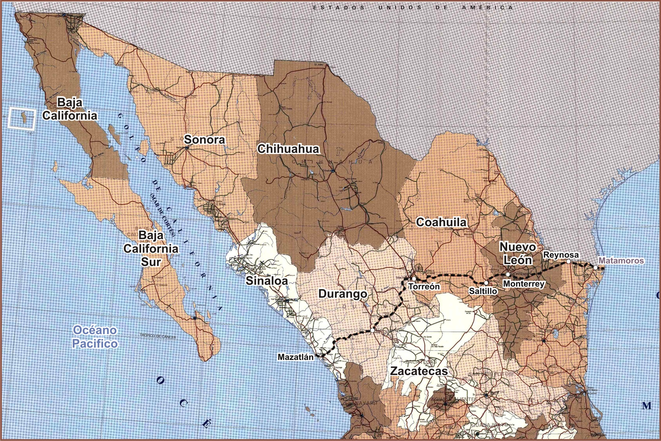
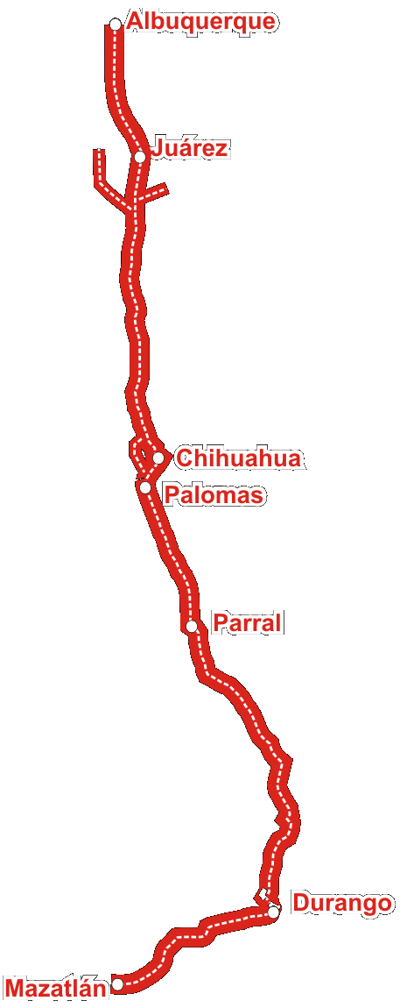
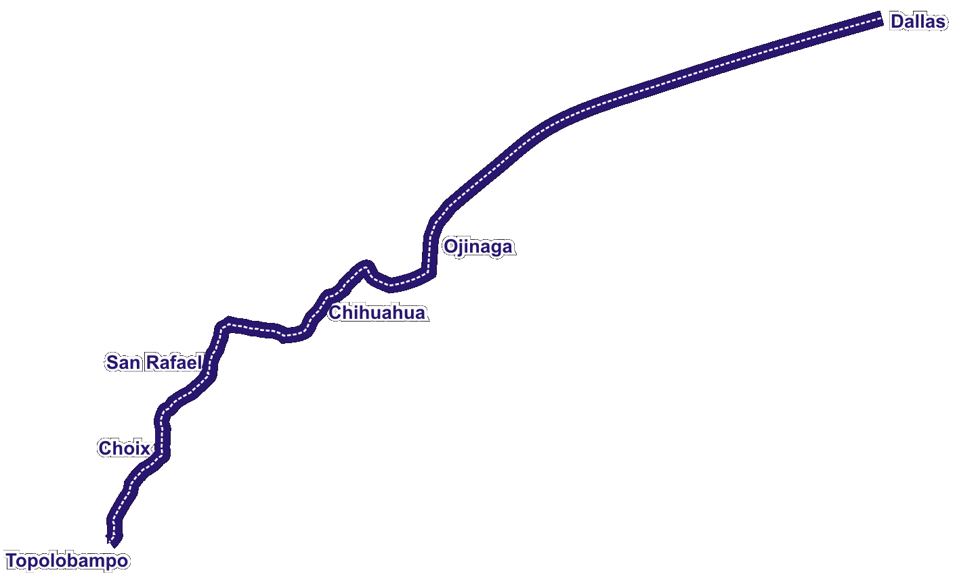
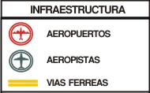

Slide 26
Anexo 1 – Corredor Económico del Norte
Comunicaciones y Transportes | Inversión Estimada (Mdp)
 | Federal | Estatal | Municipal | Privada | Total
Construcción del Libramiento Poniente en Chihuahua |  |  |  |  | $ 900.00
Construcción del Libramiento en Villa Matamoros |  |  |  |  | $ 125.00
Construcción del Libramiento Ferroviario en Cd. Juárez |  |  |  |  | $ 2,200.00
Construcción del Libramiento Oriente en Cd. Juárez |  |  |  |  | $ 900.00
Modernización del Ramal a Jerónimo |  |  |  |  | $ 160.00
Modernización de la Carretera Chihuahua - Cd. Juárez |  |  |  |  | $ 7,150.00
Modernización de la Carretera Chihuahua - Cuauhtémoc Tramo: Km 10+700 a Entronque Palomas |  |  |  |  | $ 165.00
Modernización de la Carretera Chihuahua - Parral (vía corta) |  |  |  |  | $ 1,520.00
Modernización Carretera Parral - Matamoros - Lim. de Edos. (Dgo) |  |  |  |  | $ 210.00
Total |  |  |  |  | $ 13,330.00

Slide 27
Anexo 2 – Corredor Dallas – Ojinaga - Topolobampo
Comunicaciones y Transportes | Inversión Estimada (Mdp)
 | Federal | Estatal | Municipal | Privada | Total
Construcción del Libramiento Sur en Chihuahua |  |  |  |  | $ 780.00
Construcción del Libramiento Sur en Cuauhtémoc |  |  |  |  | $ 320.00
Construcción del la Carretera Bocoyna - Sisoguichi - Carichi |  |  |  |  | $ 720.00
Construcción de la Carretera San Rafael - Bahuichivo - Limite de Estados - Choix (Sin) Tramo: Bahuichivo – Témoris – Limite de Estados) |  |  |  |  | $ 7,100.00
Modernización de la Carretera Chihuahua – Ojinaga Tramos: La Mula – Ojinaga, Aldama – Km 85 y Chihuahua - Aldama |  |  |  |  | $ 1,350.00
Modernización de la Carretera Cuauhtémoc - Carichi |  |  |  |  | $ 500.00
Modernización de la Carretera Bocoyna - Creel - San Rafael |  |  |  |  | $ 770.00
Modernización Carretera San Rafael - Bahuichivo |  |  |  |  | $ 250.00
Total |  |  |  |  | $ 11,790.00

Slide 28
Anexo 3 – Carreteras Interestatales
Comunicaciones y Transportes | Inversión Estimada (Mdp)
 | Federal | Estatal | Municipal | Privada | Total
Carretera Manuel Benavides (Chih) – Nueva Rosita (Coah) Tramo: Manuel Benavides – Limite de Estados (Coah) |  |  |  |  | $ 790.00
Carretera San Fernando (Chihuahua) - Hércules (Coah) Tramo: San Fernando - Limites de Estados (Coah) |  |  |  |  | $ 550.00
Carretera Escalón (Chih) – Cuatro Ciénegas (Coah) Tramo: Escalón - Estación Carrillo - Limite de Estados (Coah) |  |  |  |  | $ 300.00
Carretera Ciénega Larga - Limite de Estados -Guanaceví (Dgo) Tramo: Ciénega Larga – Limite de Estados. |  |  |  |  | $ 150.00
Carretera Santa Bárbara (Chih) - Providencia (Dgo) Tramo: Santa Bárbara – Limite de Estados (Dgo) |  |  |  |  | $ 140.00
Carretera Parral - Puerto Sabinal - Los Frailes - Badiraguato - Culiacán Tramo: Puerto Sabinal – Limite de Estados (Los Frailes) (CONEXIÓN) |  |  |  |  | $ 0.00
Carretera E.C. Km 41 (Mata Ortiz-Mesa del Huracán) - El Willy - Limite de Estados (Son) - Huachinera |  |  |  |  | $ 500.00
Carretera Madera (Chih) – Sahuaripa (Son) Tramo: Madera – Límite de Estados (Son) |  |  |  |  | $ 500.00
Carretera Janos (Chih) – Bavispe (Son) Tramo: Janos –Limite de Estados (Son) |  |  |  |  | $ 720.00
Total |  |  |  |  | $ 3,650.00

Slide 29
Anexo 4 – Infraestructura Fronteriza
Comunicaciones y Transportes | Inversión Estimada (Mdp)
 | Federal | Estatal | Municipal | Privada | Total
Modernización del Cruce Fronterizo Puerto Palomas - Columbus, NM |  |  |  |  | $ 150.00
Reordenamiento Integral del Puerto Fronterizo Zaragoza - Ysleta, TX |  |  |  |  | $ 330.00
Modernización del Puerto Fronterizo de Ojinaga - Presidio, TX |  |  |  |  | $ 375.00
Construcción del Puerto Fronterizo Guadalupe – Tornillo, TX |  |  |  |  | $ 275.00
Modernización del Puerto Fronterizo de El Berrendo - Antelope Wells, Nm |  |  |  |  | $ 80.00
Total |  |  |  |  | $ 1,210.00

Slide 30
Anexo 5 – Infraestructura Ferroviaria
Comunicaciones y Transportes | Inversión Estimada (Mdp)
 | Federal | Estatal | Municipal | Privada | Total
Libramiento Ferroviario en Cd. Juárez (Samalayuca - San Jerónimo, incluye cruce fronterizo) |  |  |  |  | $ 2,150.00
Total |  |  |  |  | $ 2,150.00

Slide 31
Gracias por su Atención
27 de Junio de 2017

Slide 32
27 de Junio de 2017

